Slide 1
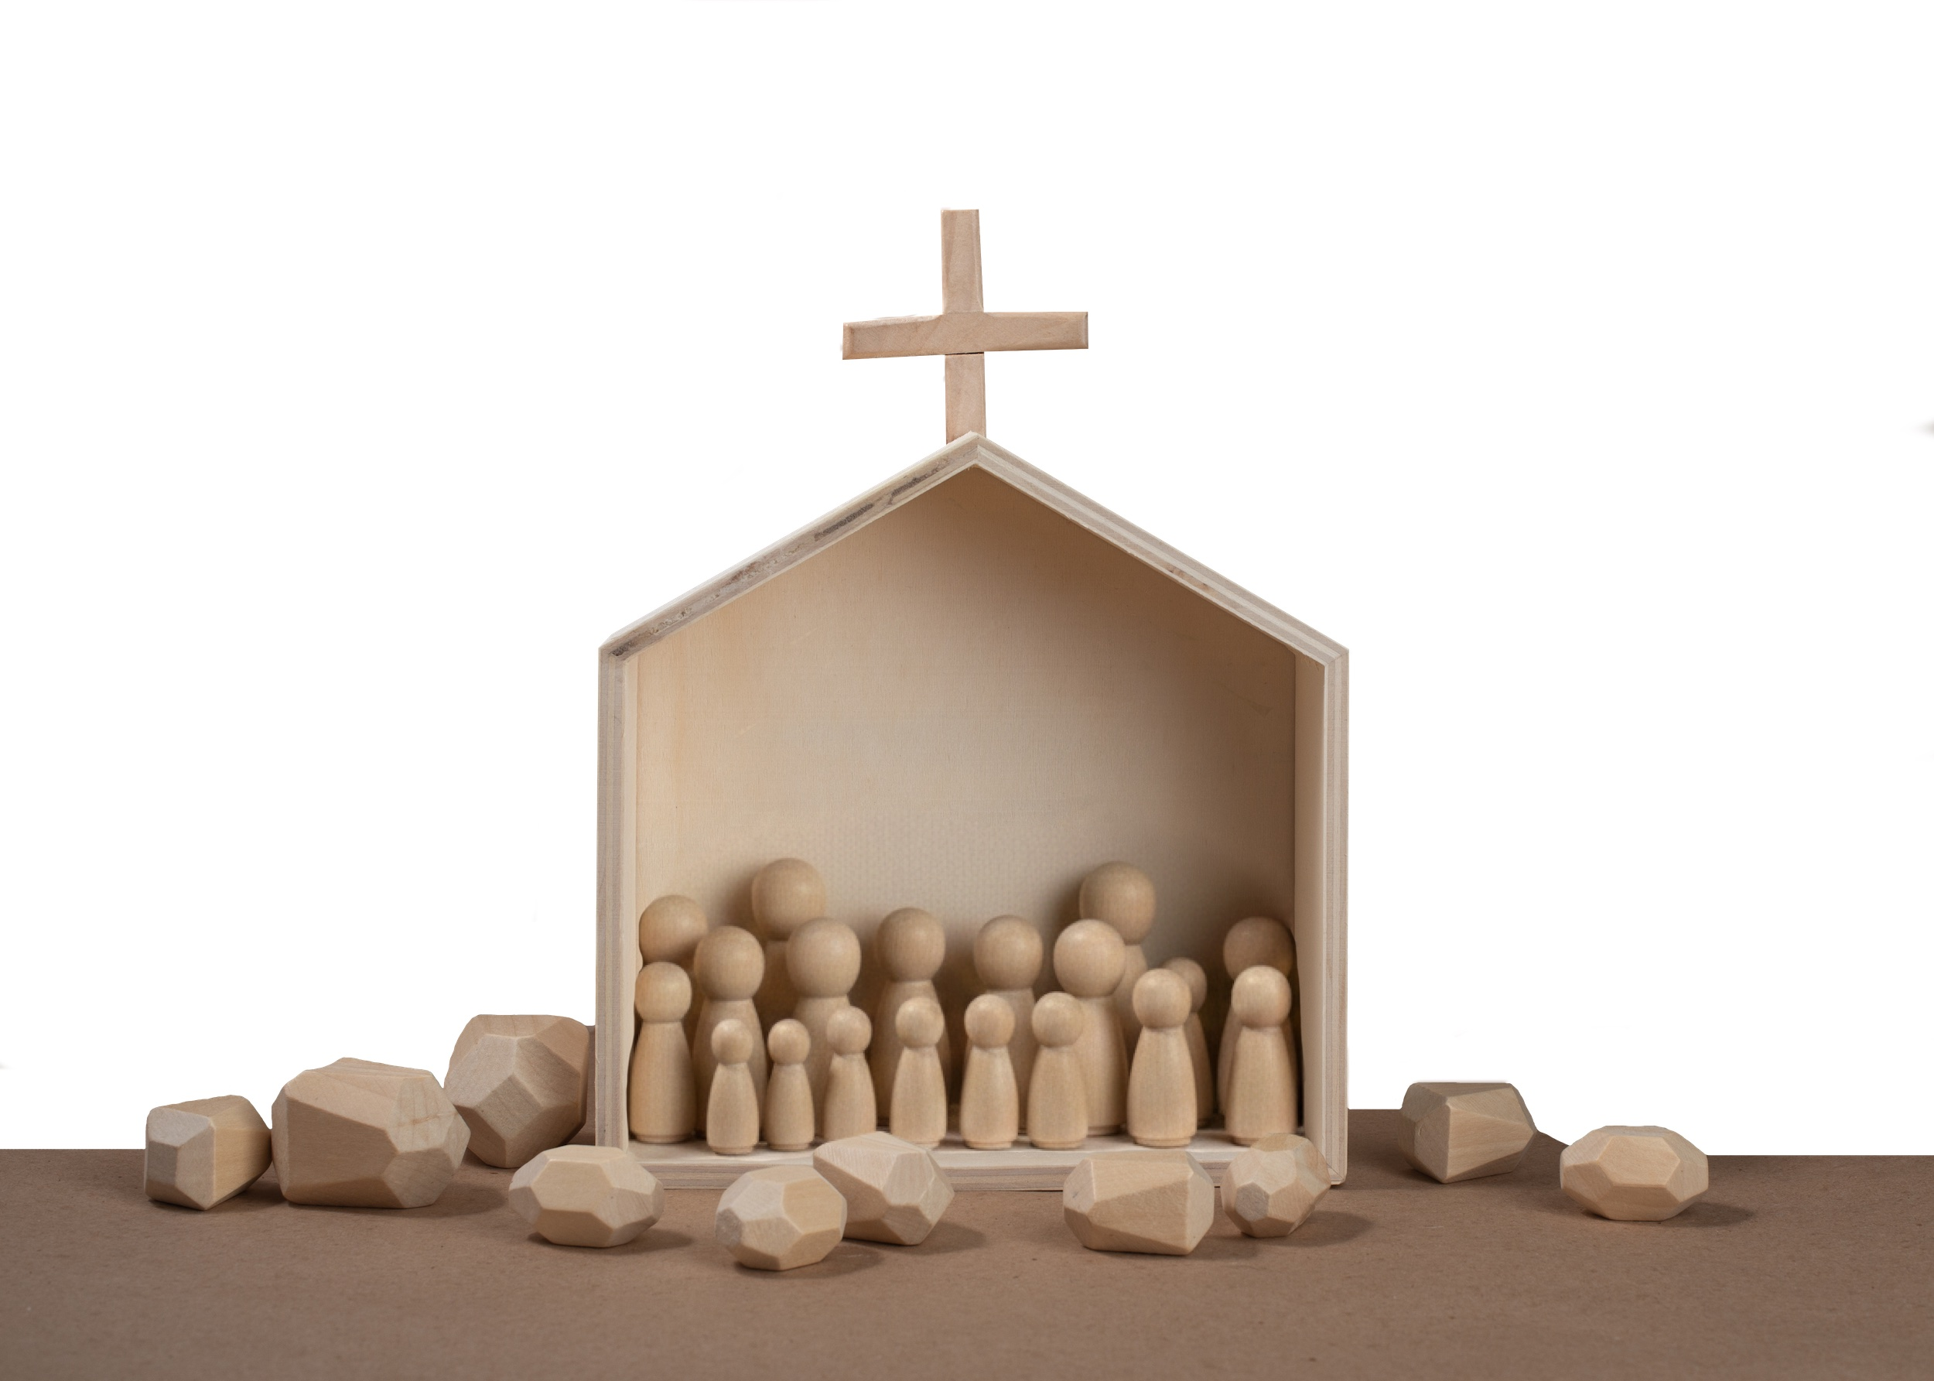

Lección 17
JONATÁN Y DAVID
1 Samuel 18.1-4; 20.16-17, 32-34, 42 y 2 Samuel 1.26-27; 21.7
«Jonatán dijo entonces a David: «Vete en paz, porque ambos hemos jurado en nombre de Jehová, diciendo: “Que Jehová esté entre tú y yo, entre tu descendencia y mi descendencia, para siempre”». Se levantó David y se fue; y Jonatán volvió a la ciudad».
1 Samuel 20.42

Slide 2
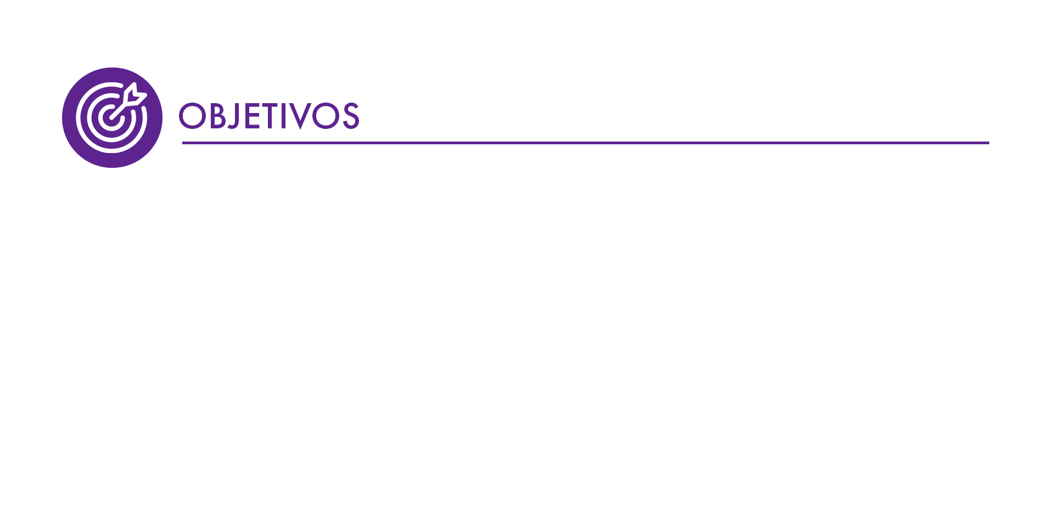
Nuestra capacidad de ser fieles a Dios y con el prójimo se origina y crece mediante el conocimiento del amor y la justicia de Dios.
Ser infiel causa daño en todas las relaciones humanas y surge de sentimientos de inferioridad e inseguridad causados por la falta de fe en Dios y de una pobre estima propia.

Slide 3
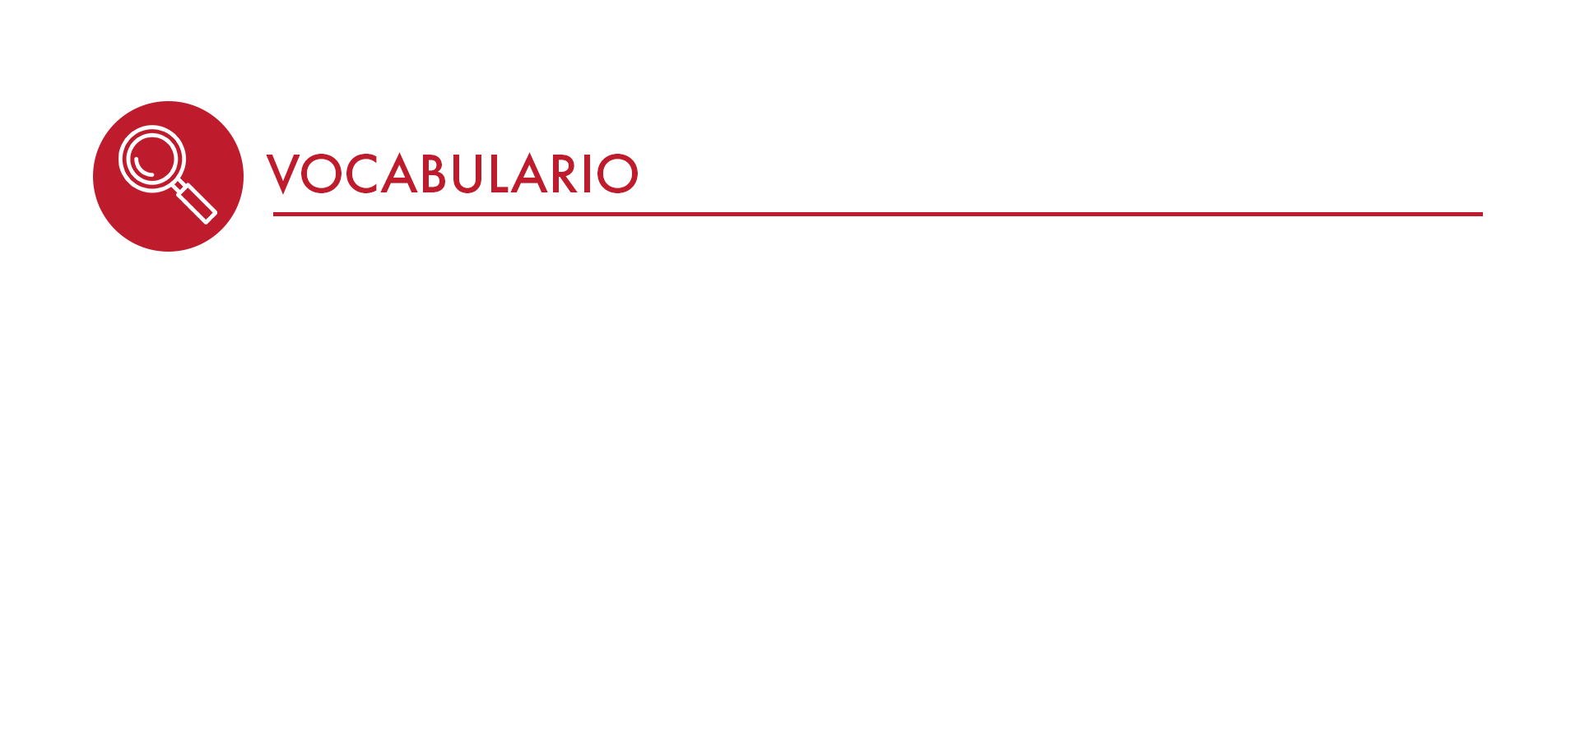

Slide 4
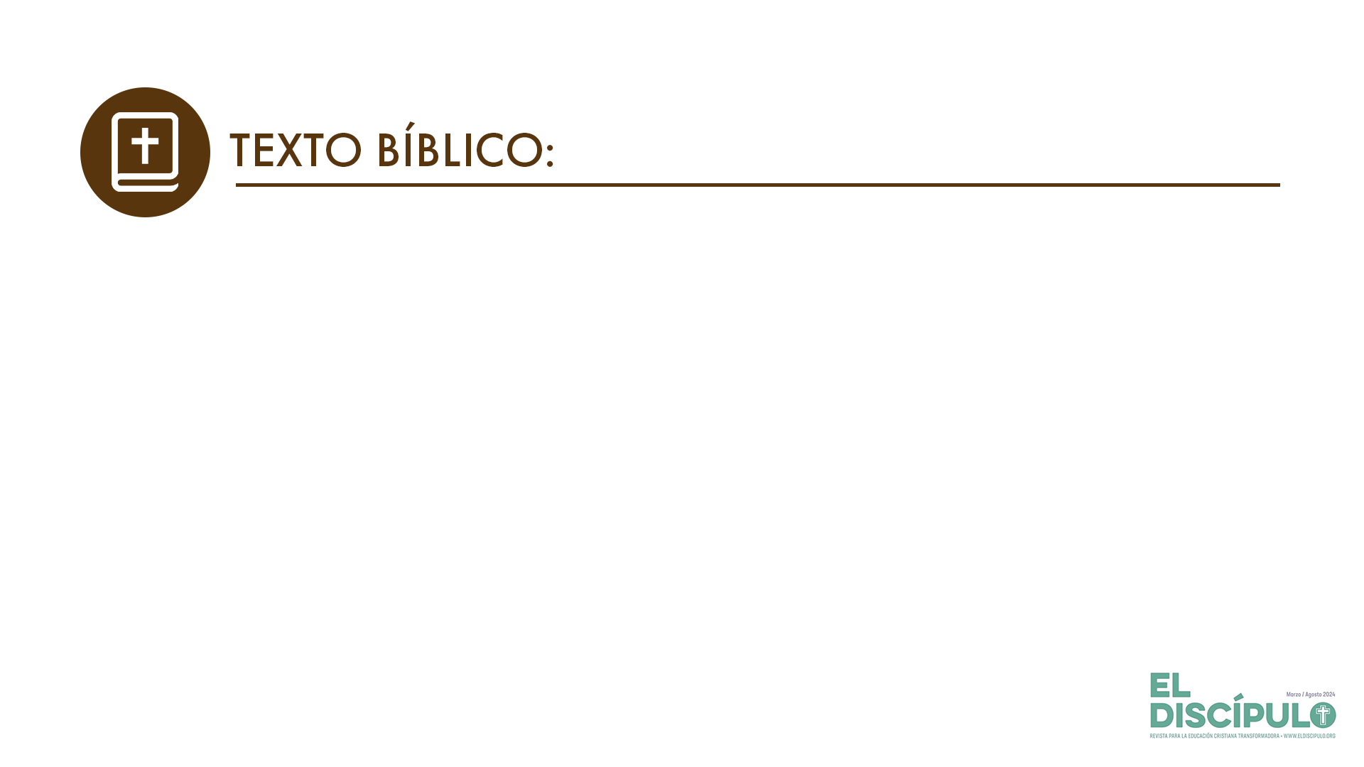
1 Samuel 18.1-2
RVR
1 Aconteció que cuando David acabó de hablar con Saúl, el alma de Jonatán quedó ligada con la de David, y lo amó Jonatán como a sí mismo.
2 Aquel día Saúl tomó consigo a David y no lo dejó volver a casa de su padre.
VP
1 Después que David terminó de hablar con Saúl, Jonatán se hizo muy amigo de David, y llegó a quererlo como a sí mismo.
2 Saúl, por su parte, aquel mismo día lo tomó a su servicio y no lo dejó volver a casa de su padre.

Slide 5
1 Samuel 18.3-4
RVR
3 Hizo Jonatán un pacto con David, porque lo amaba como a sí mismo.
4 Se quitó Jonatán el manto que llevaba y se lo dio a David, así como otras ropas suyas, su espada, su arco y su cinturón.
VP
3 Y Jonatán y David se juraron eterna amistad, porque Jonatán quería a David como a sí mismo.
4 Además, Jonatán se quitó la capa y la túnica que llevaba puestas, y se las dio a David, junto con su espada, su arco y su cinturón.

Slide 6
1 Samuel 20.16-17
RVR
16 Así hizo Jonatán un pacto con la casa de David, diciendo: «Demándelo Jehová de manos de los enemigos de David».
17 Y Jonatán hizo jurar a David otra vez, porque lo amaba, lo amaba como a sí mismo.
VP
16 no dejes de ser bondadoso con mi familia. ¡Que el Señor les pida cuentas a tus enemigos, y los destruya por completo! De esta manera, Jonatán hizo un pacto con David,
17 y por el cariño que Jonatán le tenía, volvió a hacerle el juramento, pues lo quería tanto como a sí mismo.

Slide 7
1 Samuel 20.32-33
RVR
32 Jonatán respondió a su padre Saúl, y le dijo: —¿Por qué morirá? ¿Qué ha hecho?
33 Entonces Saúl le arrojó una lanza para herirlo; de donde comprendió Jonatán que su padre estaba resuelto a matar a David.
VP
32 Pero Jonatán le contestó: —¿Y por qué habría de morir? ¿Qué es lo que ha hecho?
33 Saúl levantó su lanza para herir a Jonatán, con lo que éste comprendió que su padre estaba decidido a matar a David.

Slide 8
1 Samuel 20.34
RVR
34 Se levantó Jonatán de la mesa con exaltada ira y no comió nada el segundo día de la nueva luna; pues estaba afligido a causa de David, porque su padre lo había ofendido.
VP
34 Entonces, lleno de furia, se levantó Jonatán de la mesa y no participó en la comida del segundo día de la fiesta, porque sentía un gran pesar por David, ya que su padre lo había ofendido.

Slide 9
1 Samuel 20.42
RVR
42 Jonatán dijo entonces a David: «Vete en paz, porque ambos hemos jurado en nombre de Jehová, diciendo: “Que Jehová esté entre tú y yo, entre tu descendencia y mi descendencia, para siempre”». Se levantó David y se fue; y Jonatán volvió a la ciudad.
VP
42 Por último, Jonatán le dijo a David: —Vete tranquilo, pues el juramento que hemos hecho los dos ha sido en el nombre del Señor, y hemos pedido que para siempre esté él entre nosotros dos y en las relaciones entre tus descendientes y los míos. Después David se puso en camino, y Jonatán regresó a la ciudad.

Slide 10
2 Samuel 1.26-27
RVR
26 Angustia tengo por ti, Jonatán, hermano mío, cuán dulce fuiste conmigo. Más maravilloso me fue tu amor que el amor de las mujeres.
27 ¡Cómo han caído los valientes, cómo han perecido las armas de guerra!»
VP
26 »¡Angustiado estoy por ti, Jonatán, hermano mío! ¡Con cuánta dulzura me trataste! Para mí tu cariño superó al amor de las mujeres.
27 ¡Cómo han caído los valientes! ¡Las armas han sido destruidas!»

Slide 11
2 Samuel 21.7
RVR
7 El rey perdonó a Mefi-boset hijo de Jonatán hijo de Saúl, a causa del juramento que David y Jonatán, hijo de Saúl, se habían hecho en nombre de Jehová.
VP
7 aunque se compadeció de Mefi-bóset, hijo de Jonatán y nieto de Saúl, por el sagrado juramento que se habían hecho él y Jonatán.

Slide 12
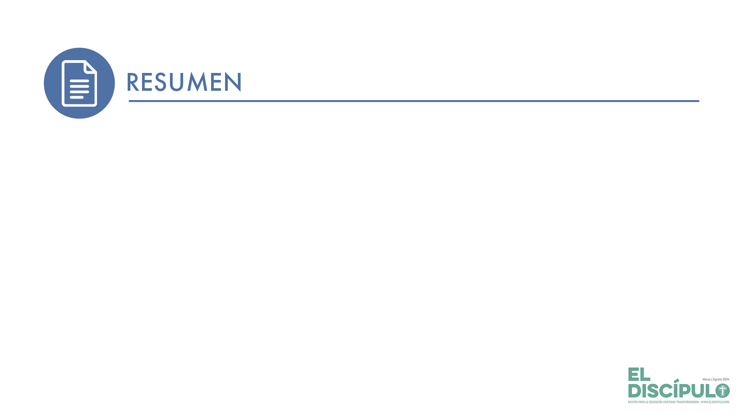
Cuando se afirma que Jonatán y David se amaban no se refiere al amor carnal entre ellos, sino al amor espiritual que cada uno de ellos tenía por el otro, en virtud del amor que ambos sentían por Israel y por Jehová.
La unidad en amor entre David y Jonatán es semejante a la unidad en la fe y el amor en Cristo de los cristianos, que no es de índole sexual, pero sí de genuino amor.
Ser fieles con nuestro prójimo es una virtud que proviene de nuestra fe en Dios, que es fiel con todos nosotros.

Slide 13
Ser infieles con las demás personas redunda en infidelidad a Dios y en detrimento de nuestra persona.
La fidelidad de Dios se expresa en el cumpliendo de su Palabra, que nos ha sido revelada por Cristo y está contenida en las Escrituras.
Toda infidelidad es destructiva, no agrada a Dios, y surge de sentimientos de inferioridad como lo evidencia la conducta violenta del rey Saúl contra David.
Conocer y obedecer la voluntad de Dios es saludable para la convivencia humana porque genera en las personas la fe y su deseo de obrar conforme a la Palabra de Dios y al bienestar propio y de su prójimo.

Slide 14
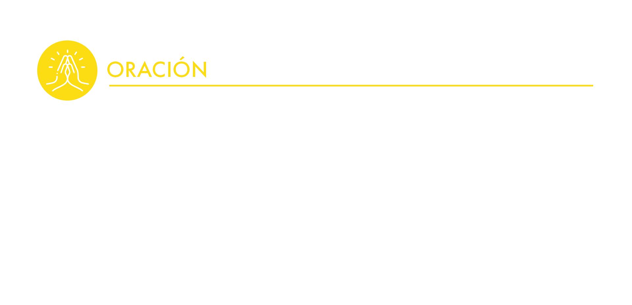
Amantísimo Padre celestial, gracias porque hemos sido alcanzados por tu amor y tu verdad. Gracias porque en ti hay espacio para nosotros y para todo el mundo. Gracias porque hemos sido cubiertos por tu amor, que se mueve sobre nosotros, y por las bendiciones que recibimos siendo fieles a tu Palabra y a tus promesas. Ayúdanos a ser cada día mejores testigos de tu amor y de tu fidelidad para que todos aquellos que nos acompañan puedan recibir tus bendiciones y tu luz que los ha de guiar a tu gloria. Amén.

